Slide 1

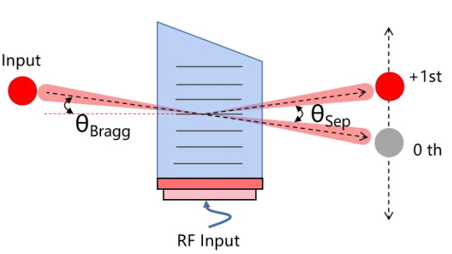
上海格物光学仪器有限公司
Shanghai Goptica Co., Ltd
sales@goptica.com
AOM Specifications
声光调制器产品规格书
M0006-QL110-030-532
1. SPECIFICATIONS（规格）
Interaction material（介质材料） | Crystal quartz（石英）
Acoustic mode（声波模式） | Longitudinal（纵波）
Operating wavelength（工作波长） | 532 nm
Polarization（光偏振） | Linear，vertical to base（线偏振，垂直于基座）
Transmission（透过率） | ＞ 99%
Active aperture（有效孔径） | 3.0mm
Center frequency (Fc)（中心频率） | 110MHz
Diffraction efficiency （衍射效率） | ＞85%
RF power（射频功率） | 25W (max)
Input Impedance（输入阻抗） | 50Ω Nominal
VSWR（驻波比）@Fc | < 1.2:1
RF connector（射频接头） | SMA-F
Cooling（散热方式） | Conduction-cooled（传导散热）
Shell material（外壳材料） | Aluminum alloy（铝合金）
Storage temperature（存储温度） | -20~70 ℃
2. PERFORMANCE vs. WAVELENGTH （性能 vs. 波长）
Wavelength（光波长）-nm | 532
Bragg angle（布拉格角）-mrad | 5.1
Separation angle（分离角）-mrad | 10.2
3. ESTIMATED PERFORMANCE vs. BEAM DIAMETER （预估性能 vs. 光束直径）
Beam diameter（光束直径）-mm | 1 | 2 | 3
Rise time（上升沿时间）-ns | 113 | 226 | 339
Diffraction efficiency（衍射效率）@Fc | 85% | 85% | 85%
www.goptica.com
Page 1

Slide 2
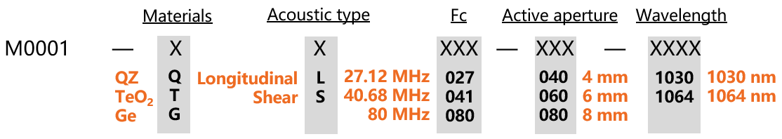
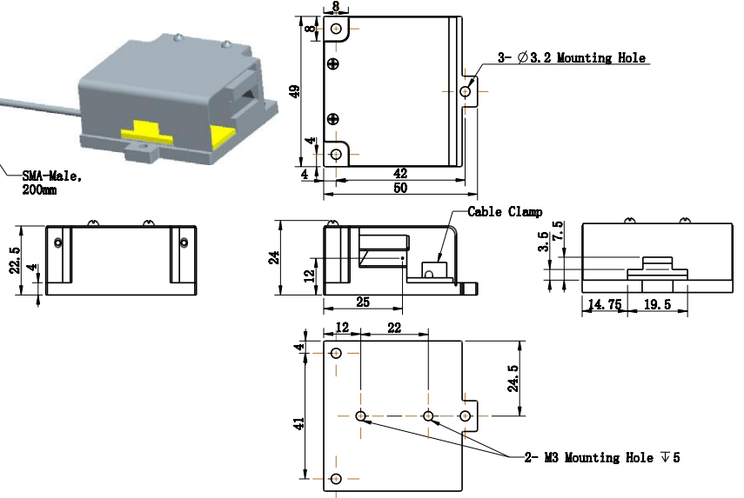
上海格物光学仪器有限公司
Shanghai Goptica Co., Ltd
sales@goptica.com
4. ORDERING CODES（编码规则）
5. DIMENSIONS（外形尺寸-mm）
6. SUGGESTED RF DRIVER ELECTRONICS（建议驱动型号）
RD1005-110-24-025-CA
7. REVISION（版本）
Number （版本号） | Revisions date （修订日期） | Revision （修改项目） | Revision description （修订内容说明）
A | 2022.7.26 | New | /
Quality Assured: In house made, high damage threshold, Vacuum bonding, 100% Diffraction efficiency test & burn-in test.
www.goptica.com
Page 2

